Slide 1



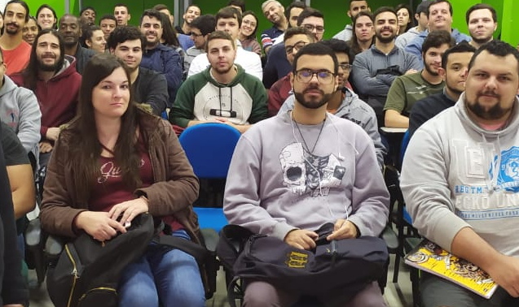


JAVA I JDBC
12/08/2020

Slide 2
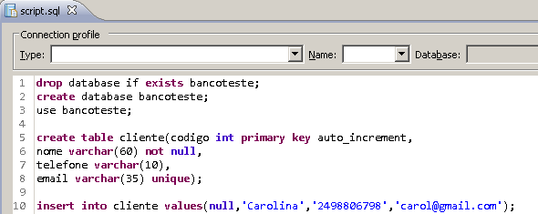

JDBC (Java DataBase Connectivity)
O JDBC é uma API escrita em Java que serve como uma ponte entre nossos programas e o banco de dados, foi desenvolvida com a intenção de padronizar o acesso a diferentes bancos de dados, dando maior flexibilidade aos sistemas. A biblioteca da JBDC localizada no pacote java.sql provê um conjunto de interfaces. Para implementar essas interfaces precisamos de classes concretas, que irão fazer a ponte entre o código cliente que usa a API JDBC e o banco de dados. Esse conjunto de classes recebe o nome de driver. A implementação das classes fica por conta do fabricante do banco de dados.
Criando o banco de dados no mysql e a tabela como exemplo
- Criar um novo projeto no eclipse
Criar um pacote com o nome model e outro com o nome persistence
- Criar o script sql: File-New-Other-SQL Development-SQLFile

Slide 3
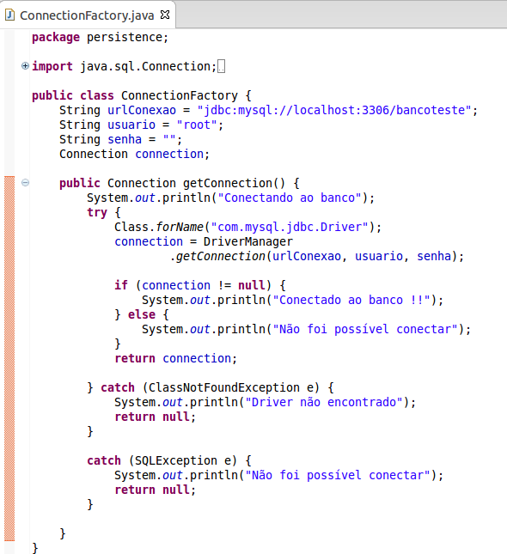
Instalar o driver para conexão do mysql
baixar do link http://www.mysql.com/downloads/connector/j/
Descompactar o arquivo com driver e copiar o arquivo .jar para o diretório workspace do eclipse para dentro da pasta aula17
Criar a conexão com o banco
importar do pacote java.sql
- Endereço IP, porta e nome da base de dados
Usuário do banco
- Senha do usuário.
A classe responsável pela criação de uma conexão JDBC é a DriverManager do pacote java.sql.
A url de conexão, o usuário e a senha devem ser passados ao método getConnection() para que ele possa retornar uma conexão. Uma exceção do tipo SQLException é repassada por getConnection por isto temos que tratar com try/catch. Nas versões anteriores ao Java 6 é necessário incluir a linha Class.forName("com.mysql.jdbc.Driver") uma exceção do tipo ClassNotFoundException será lançada.

Slide 4
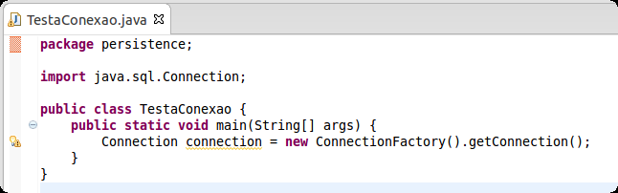

Design Pattern
Design patterns são padrões utilizados em sistemas para melhorar a organização interna do código e facilitar sua manutenção e extensão. O pattern Factory implementa uma fábrica de objetos, abstraindo e isolando o modo de criação dos objetos. A classe ConnectionFactory implementa o pattern Factory.
Criar a classe TestaConexao
Ao executar o código recebemos a seguinte mensagem:
No Eclipse clicar com o botão direito no
.jar Build Path-Add to Build Path

Slide 5
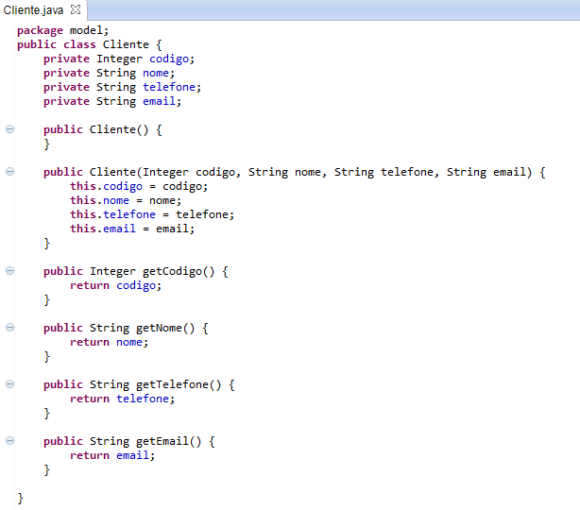
DAO (Data Access Object)
O DAO é um design pattern para acesso a dados com todas as características para acesso e manipulação de um banco de dados. Geralmente, temos um DAO para cada objeto do domínio do sistema como por exemplo Pessoa, Produto Cliente, e outros.
Criar a classe Cliente no pacote model
Classe Java Beans
Uma classe é considerada Java Beans quando possuem o construtor sem argumentos e os métodos getters e setters!

Slide 6
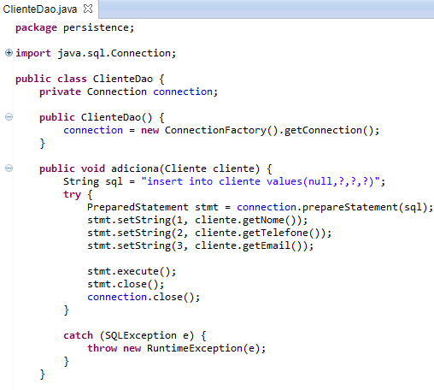
DAO (Data Access Object)
As cláusulas são executadas em um banco de dados através da interface PreparedStatement.
Para receber um PreparedStatement relativo à conexão, basta chamar o método prepareStatement, passando como argumento o comando SQL com os valores vindos de variáveis preenchidos com uma interrogação.
Os comandos Select, Insert, Update e Delete tem uma parte fixa e uma parte variável. No exemplo:
insert into cliente values (null,"Carla","98986787","abcd@abcd.com.br");
a parte que varia acima são os dados.
A maior parte dos bancos de dados SQL trabalha melhor se, em vez de ficarmos montando sempre consultas SQL diferentes, passarmos uma consulta FIXA e variar só os dados.
O PreparedStatement sempre entende:
insert into cliente values(null,?,?,?)
O símbolo de ? pode ser os dados de Carla, Maria, João ou quem precisarmos inserir. Os dados que variam, não o nome das colunas.
Criar a classe ClienteDao no pacote persistence
Não esquecer dos imports
Os parâmetros foram defindidos através do caractere “?”. Antes de executar a query, é necessário determinar os valores dos parâmetros. Essa tarefa pode ser realizada através do método setString(), que recebe a posição do parâmetro que começa com 1 no código SQL e o valor correspondente do parâmetro. Temos outros métodos como setBoolean, setInt, setDouble para cada tipo de dados.

Slide 7
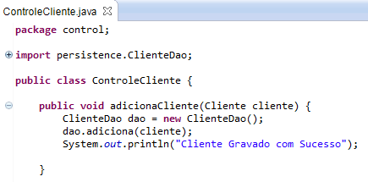
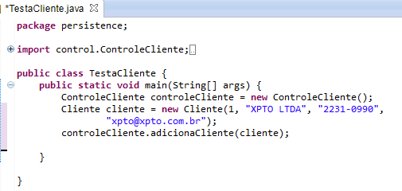
Criar o pacote control e a classe ControleCliente dentro deste pacote
O control define o comportamento da aplicação, é ele que interpreta as ações do usuário (View) e as mapeia para chamadas do modelo (Model).
Criar a classe TestaCliente no pacote persisntence e fazer a inserção do clliente no banco

Slide 8
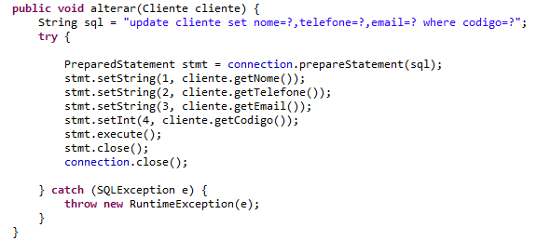

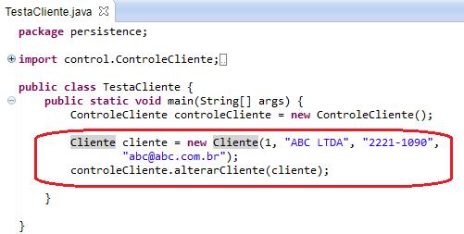
Alteração de Registro do Banco de Dados
Adicionar o método alterar em ClienteDao
Adicionar o método alterarCliente em ControleCliente
Alterar o método TestaCliente

Slide 9
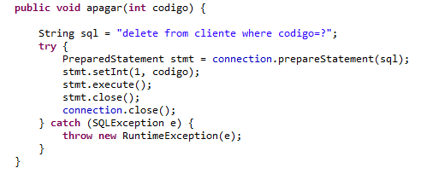

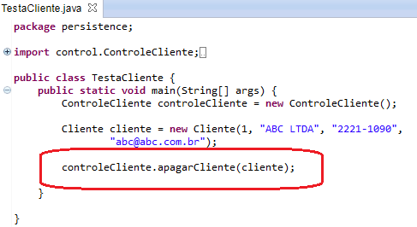
Apagar Registro do Banco de Dados
Adicionar o método apagar em ClienteDao
Adicionar o método Cliente em ControleCliente
Alterar o método TestaCliente

Slide 16
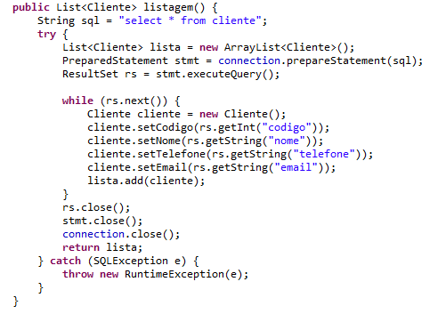

Listagem de Registro do Banco de Dados
O processo para executar um comando de consulta é bem parecido com o processo de inserir registros no banco. A diferença é que para executar um comando de consulta é necessário utilizar o método executeQuery() ao invés do execute(). Esse método devolve um objeto da interface java.sql.ResultSet, que é responsável por armazenar os resultados da consulta. Uma vez que você possui um ResultSet, você pode obter valores de qualquer campo na linha, ou mover para a próxima linha no conjunto. ResultSets são sempre posicionados antes da primeira linha se ela não for nula, portanto precisamos chamar ResultSet.next() para checar se foi retornado true para indicar que o ResultSet conseguiu avançar para o próximo registro ou false quando não existe mais linhas.
Adicionar o método lista em ClienteDao
Os dados contidos no ResultSet podem ser acessados através de métodos, como o getString, getInt, getDouble e outros. Esses métodos recebem como parâmetro uma string referente ao nome da coluna correspondente. Os ResultSets representam as linhas retomadas como uma resposta a uma consulta.
Adicionar o método listagemCliente na classeControleCliente
-Varre o dados e cria o objeto Cliente
Armazena os dados no objeto
Adiciona objeto Cliente a lista
-Fecha conexão
-Retorna a lista

Slide 17
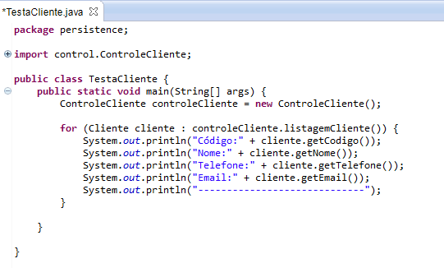
Alterar o método TestaCliente

Slide 18
Metadados Jdbc
Metadados são informações sobre os seus dados. Os metadados de uma tabela são: nome das colunas, tipo de dados das colunas (VARCHAR, NUMBER), tamanho da coluna, proprietário da tabela e outras informações.
Em algumas situações é necessário recuperar esses metadados para construirmos nossas consultas dinamicamente, pois em uma grande base de dados algumas mudanças estruturais podem ocorrer com certa frequência.

Slide 19
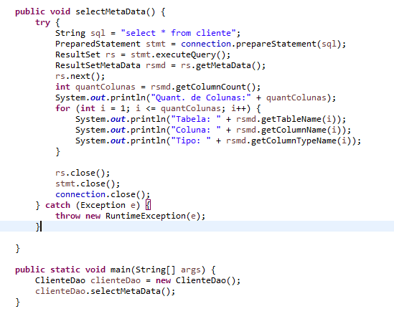
Metadados Jdbc
Vamos explicar abaixo as alterações necessárias para exibição dos metadados. Foi criado o método selectMetaData.
Classe utilizada para recuperar mais metadados é a ResultSetMetaData
Retorna o nome da tabela, nome da coluna e o tipo.

Slide 20

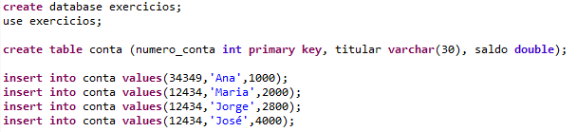
CRUD (Create Retrieve Update Delete)
É uma expressão comumente utilizada definir as quatro operações básicas usadas em Banco de Dados Relacionais.
1) Exercício:
Criar o banco de dados no mysql e a tabela como exemplo
- Criar um novo projeto no eclipse
Criar um pacote com o nome model e outro com o nome persistence
Criar o script sql: File-New-Other-SQL Development-SQLFile
Adicionar o conteúdo abaixo no arquivo de script
- Abrir uma conexão com o mysql via terminal ou workbench e colar o script

Slide 21
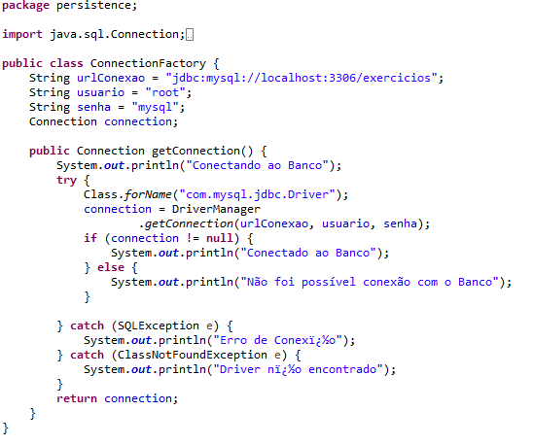
Exercício
Criar a conexão com o banco
importar do pacote java.sql

Slide 22
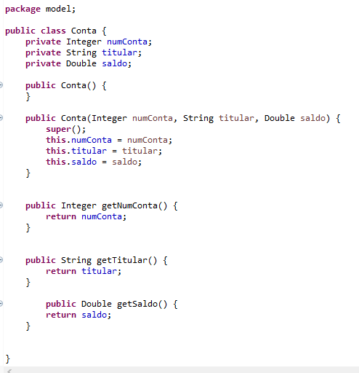
Exercício
Criar a classe Conta no pacote model
Inserir construtores
Inserir o Getters

Slide 23
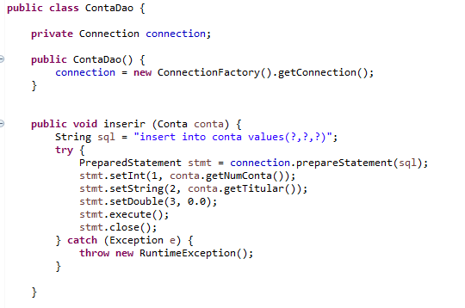
Exercício
Criar a classe ContaDao no pacote persistence
Criar o construtor e colocar a instância para abertura da conexão
Implementar o método inserir

Slide 24
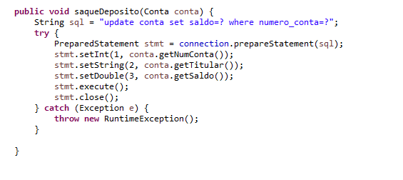
Exercício
Alteração de Registro do Banco de Dados
Adicionar o método alterar em ContaDao

Slide 25
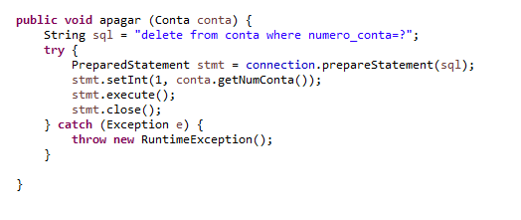
Exercício
Adicionar o método apagar em ContaDao

Slide 26
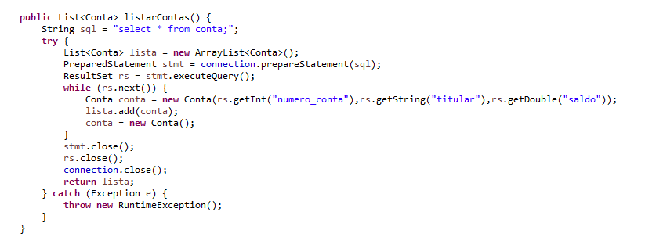
Exercício
Adicionar o método listaContas em ContaDao

Slide 27
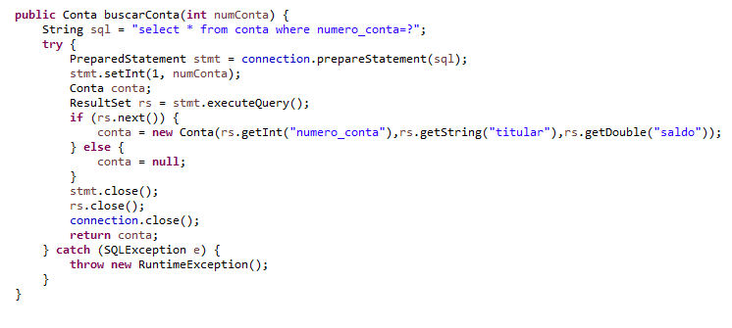
Exercício
Adicionar o método buscarConta em ContaDao

